Slide 1
BTT

Slide 2
Giải cứu bãi biển

Slide 3
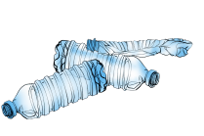
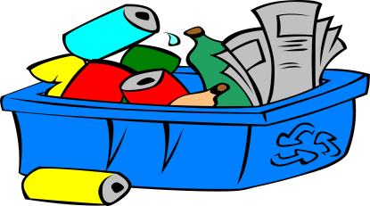
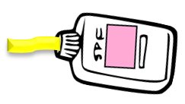
Bãi biển có nhiều rác quá!
Chúng ta cùng nhau dọn dẹp nào!

Slide 4
Câu hỏi 1
Đáp án

Slide 5
Câu hỏi 2
Đáp án

Slide 6
Câu hỏi 3
Đáp án

Slide 7
Câu hỏi 4
Đáp án

Slide 8
Câu hỏi 5
Đáp án

Slide 9
Câu hỏi 6
Đáp án

Slide 10
Câu hỏi 7
Đáp án

Slide 11
Yeah!!!
Bãi biển đẹp quá!

Slide 12
Nội dung bài kế tiếp
Yêu thích Video hãy Đăng kí kênh của mình nhé!
ĐĂNG KÍ
BTT

